Slide 1
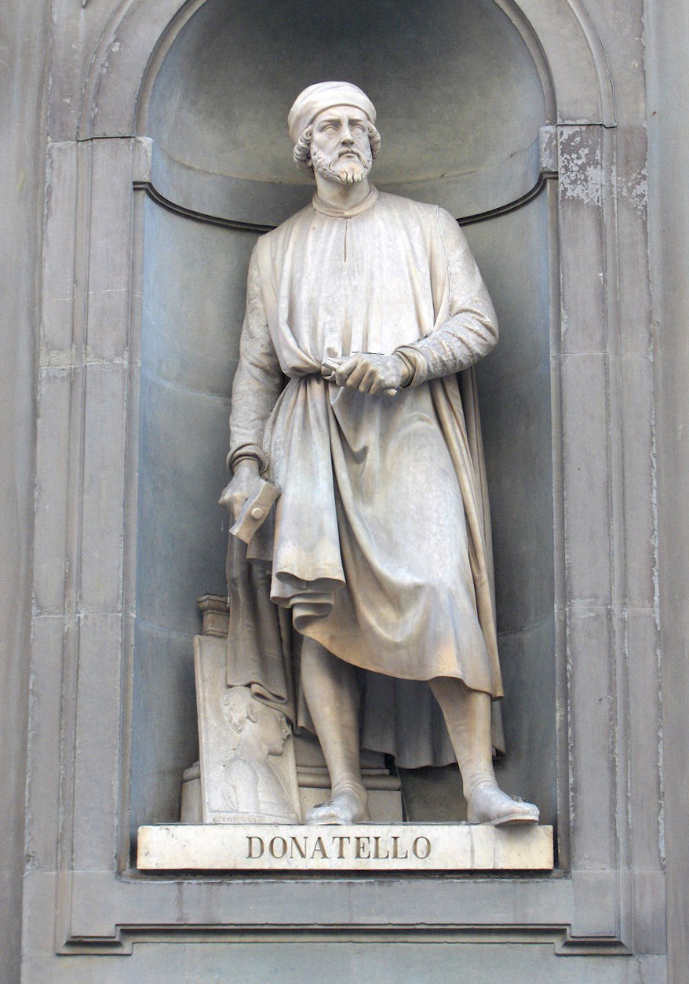

Statue de Donatello
Statue de Donatello, Galerie des Offices à Florence.

Slide 2
Donato di Niccolò di Betto Bardi, dit Donatello (Florence, v. 1386 - Florence, 13 décembre 1466), est un sculpteur florentin.
Son œuvre est prolixe et variée ; Giorgo Vasari dira qu'après sa mort « tous ceux qui travaillèrent en relief purent se dire avoir été de ses élèves ». Il est, selon Leon Battista Alberti, un des cinq rénovateurs de l'art de son époque avec Masaccio, Brunelleschi, Ghiberti et Luca Della Robbia.

Slide 3
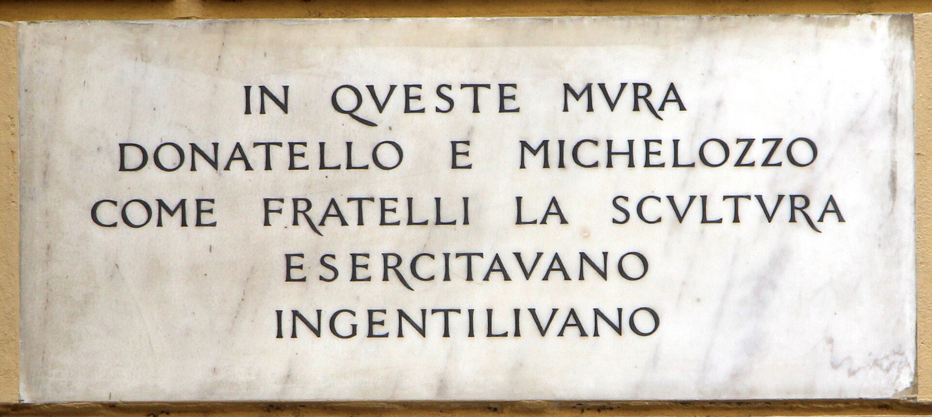
Plaques in Florence

Slide 4
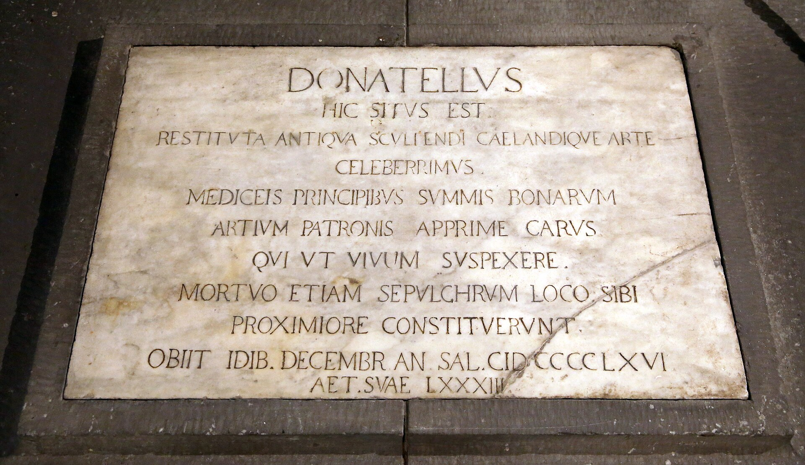
Basilica di San Lorenzo Cette photo a été importée avec l'application "Wiki Loves Monuments Italia".

Slide 5
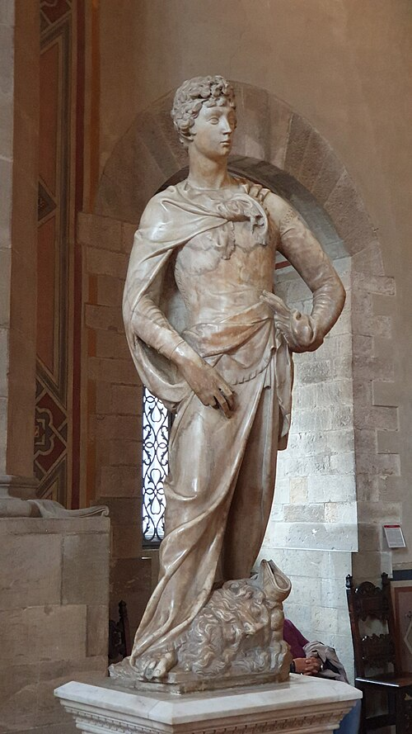
David (vers 1408-1409), marbre, 191 x 57,5 x 32 cm, Museo nazionale del Bargello, Florence

Slide 6
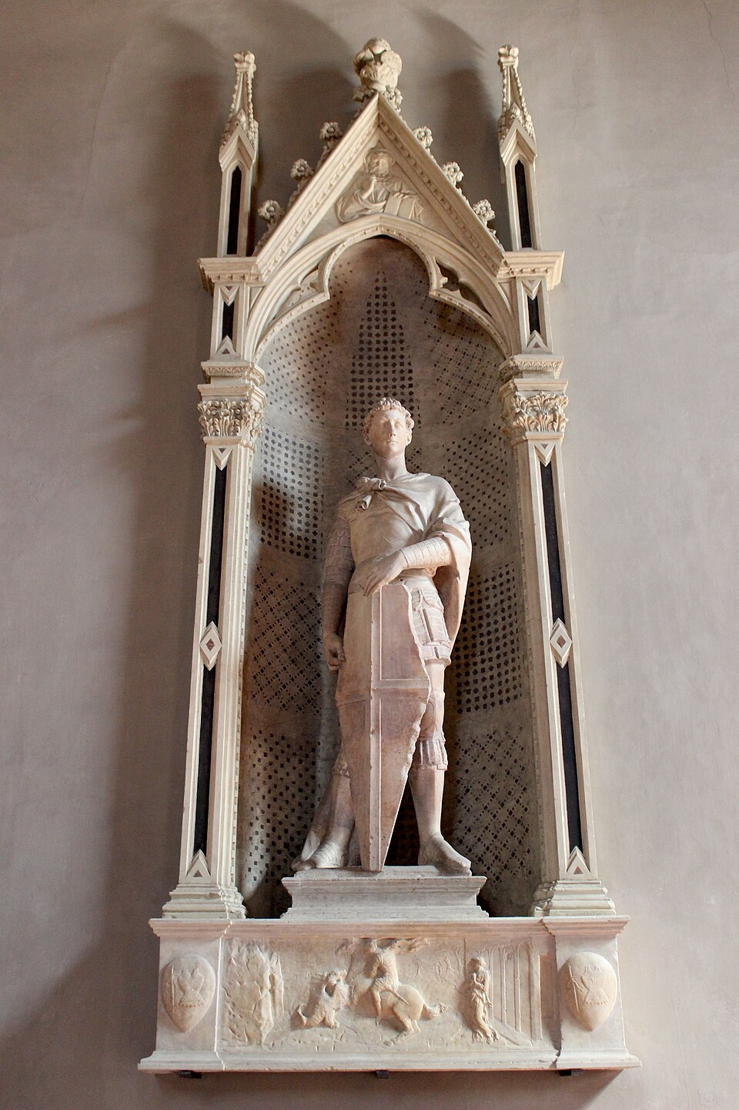
Saint Georges, vers 1417, marbre, 209 x 67cm, Museo Nazionale del Bargello, Florence

Slide 7
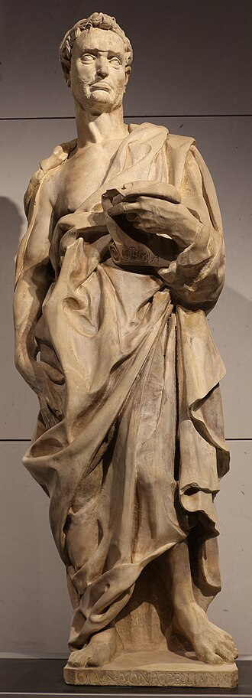
Le prophète Jérémie, vers 1423-1436, marbre, 191 x 45 x 45cm, Museo dell'Opera del Duomo, Florence

Slide 8
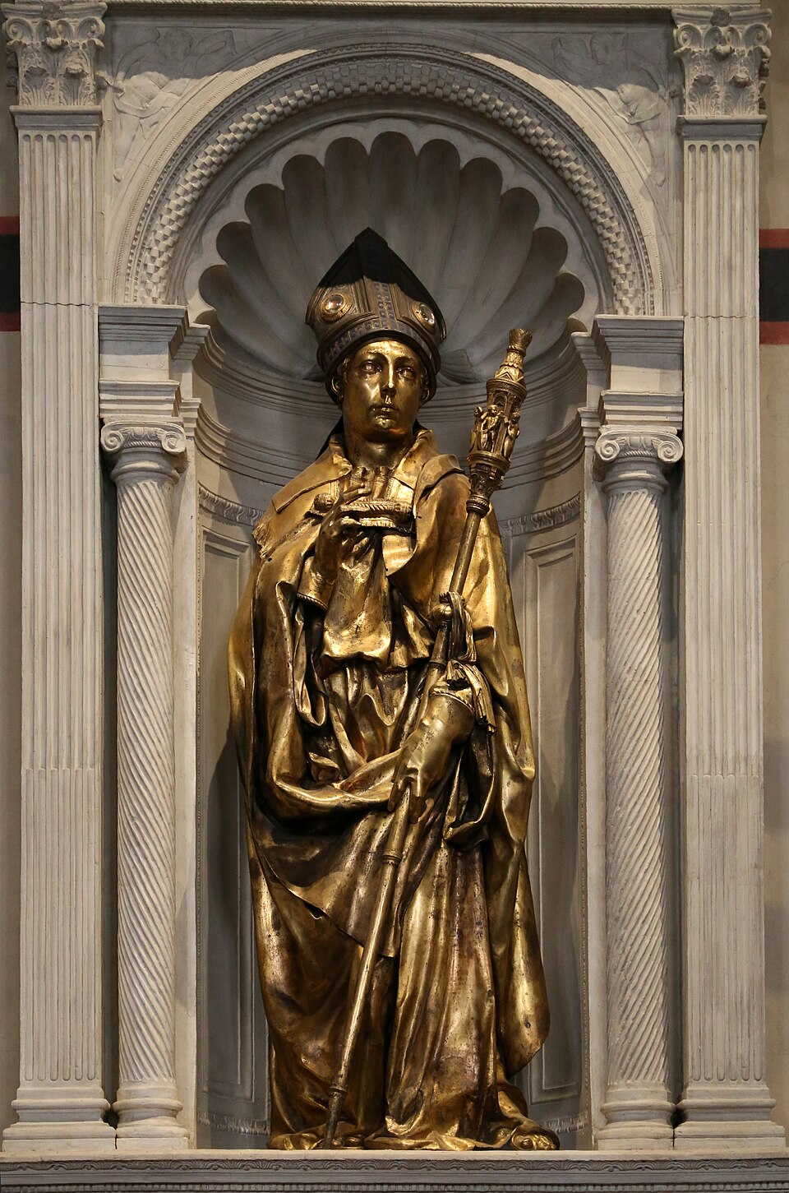
Saint Louis de Toulouse, vers 1421-1425, bronze doré, 226 x 85 cm, Museo dell'Opera di Santa Croce, Florence

Slide 9
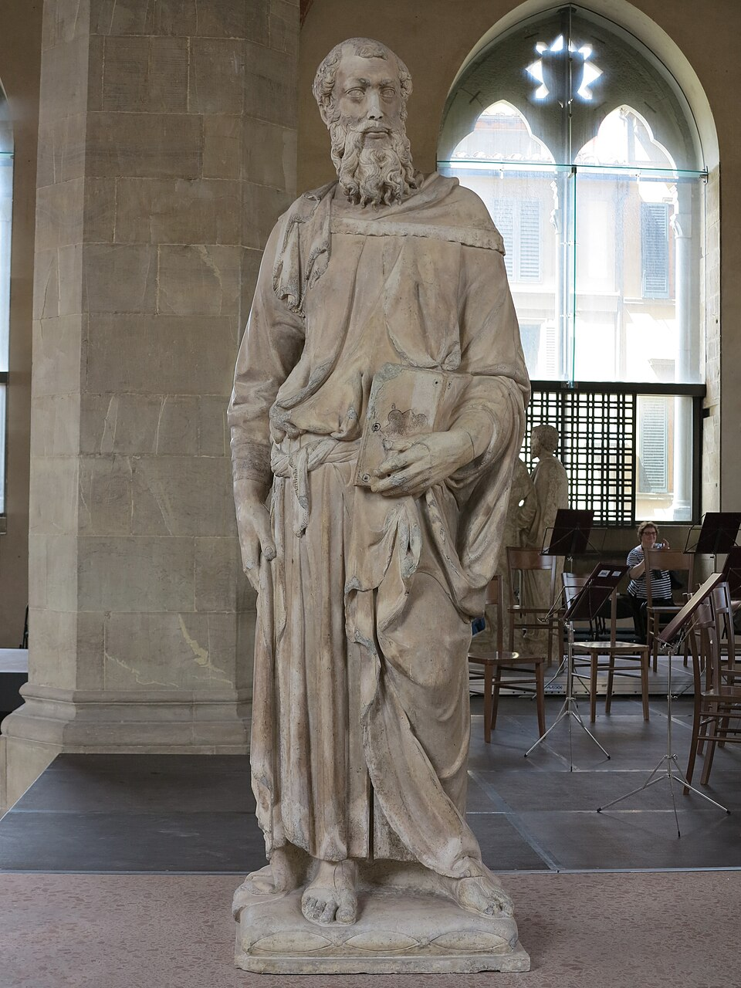
Saint Marc (1411) marbre de 236 cm,Orsanmichele, Florence.

Slide 10
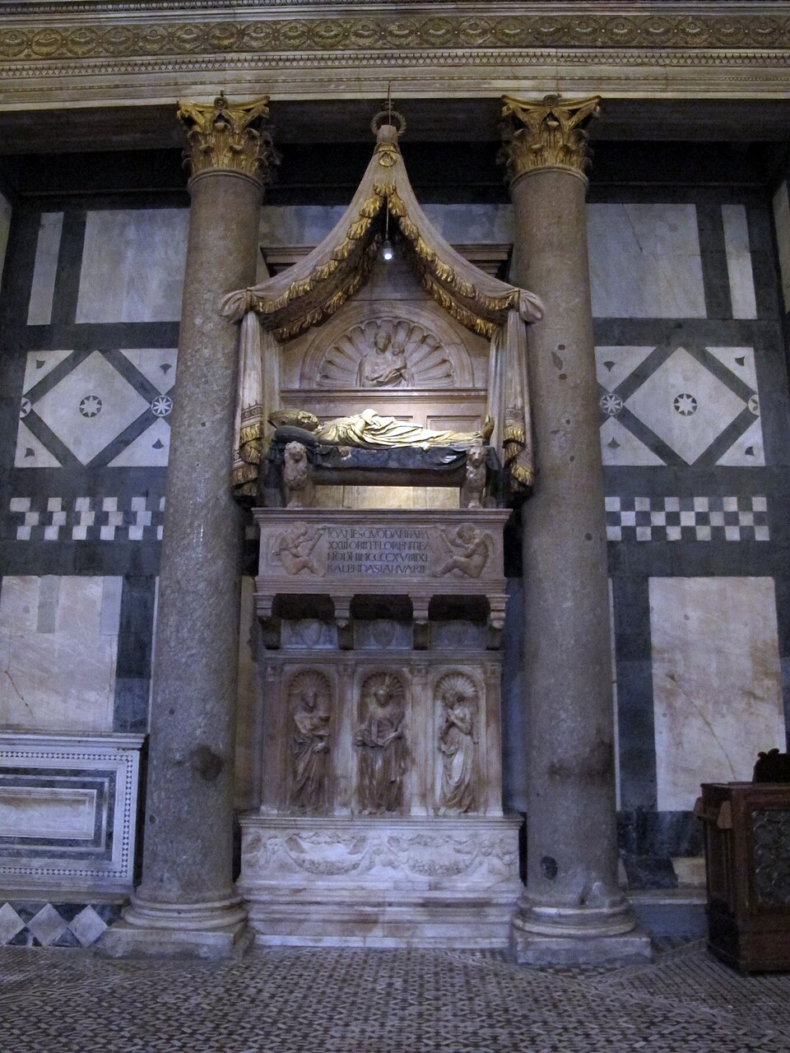
Monument funéraire de l'antipape Baldassare Coscia, vers 1422-1428, marbre (partiellement polychrome) et bronze doré, 713 x 200 x 213 cm, Baptistère de Florence

Slide 11
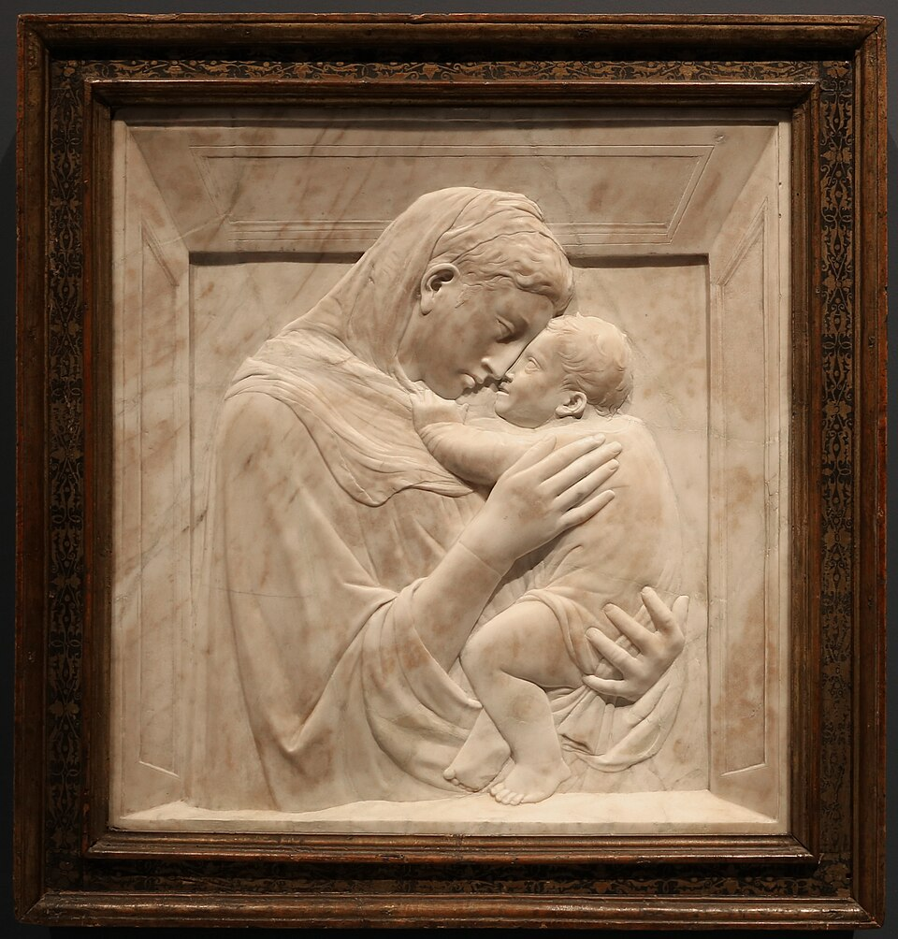
Madone Pazzi, entre 1425 et 1430, marbre 74,5 x 69,5 cm, Berlin

Slide 12
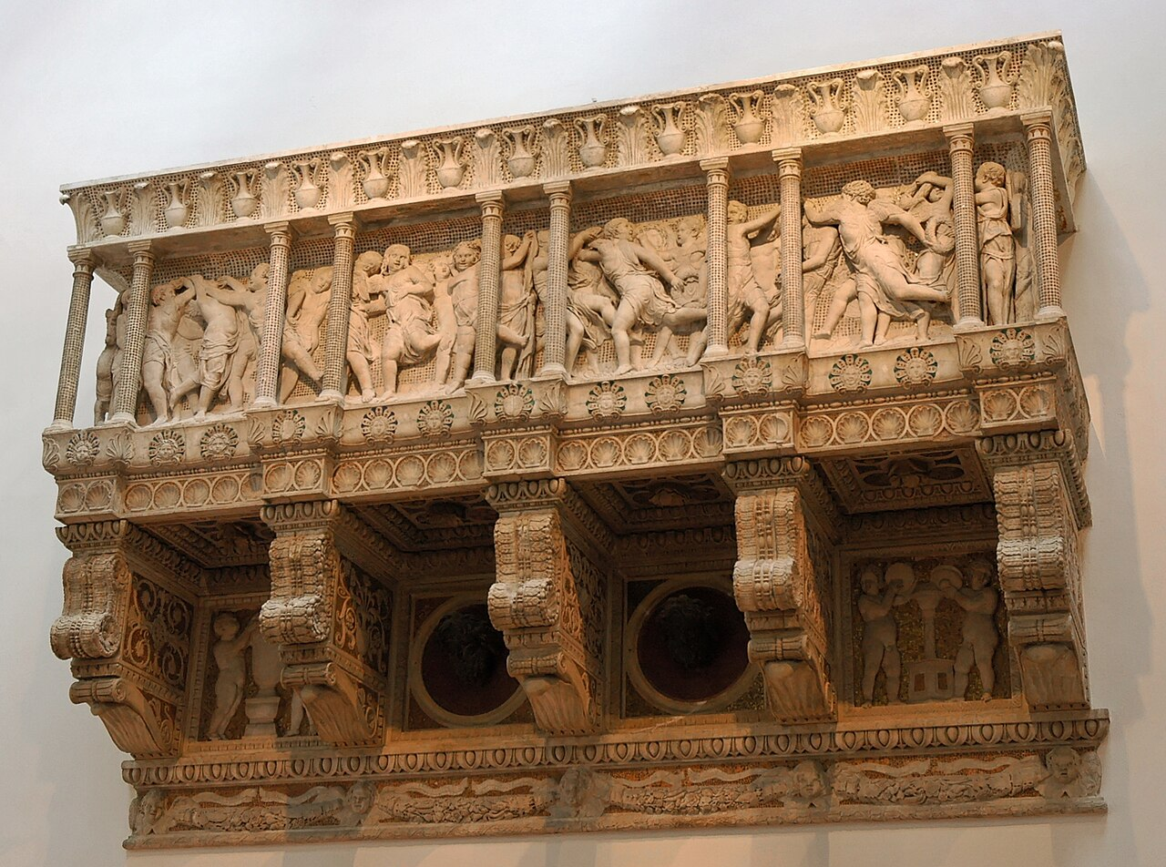
Cantoria - Museo dell'Opera del Duomo, Florence.

Slide 13
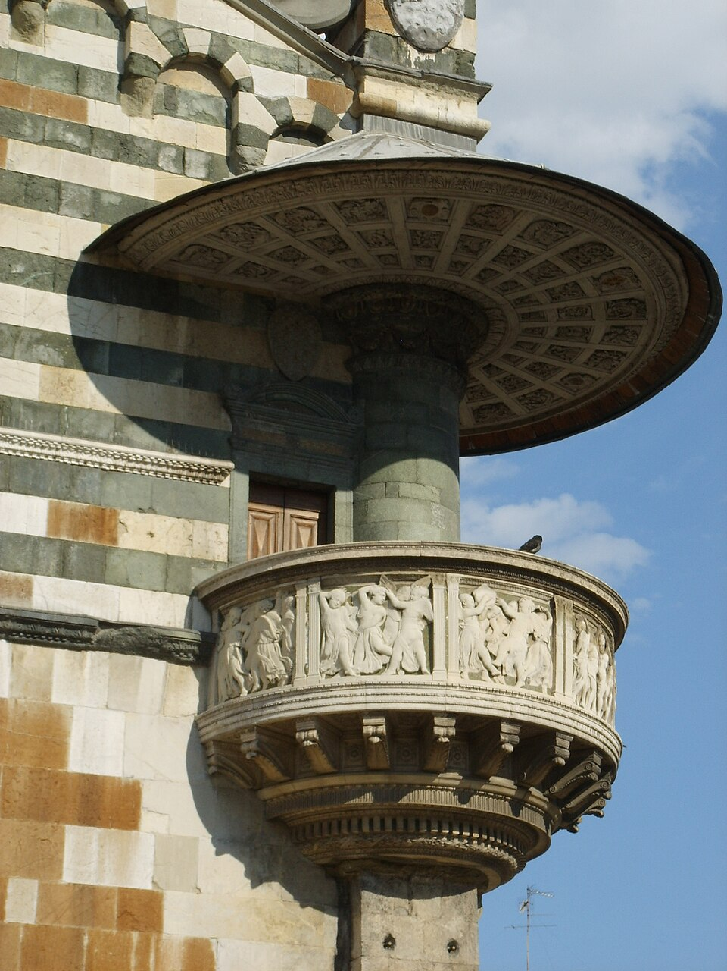
Chaire extérieure de Prato.

Slide 14
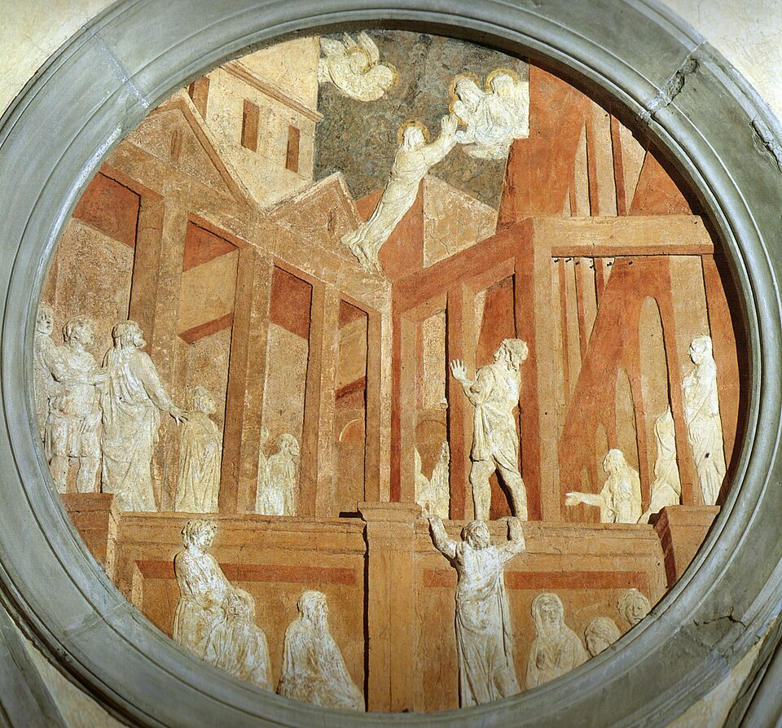
L'Ascencion de saint Jean, 1434-1443, stuc (polychrome) diamètre : 215cm, San Lorenzo, Florence.

Slide 15
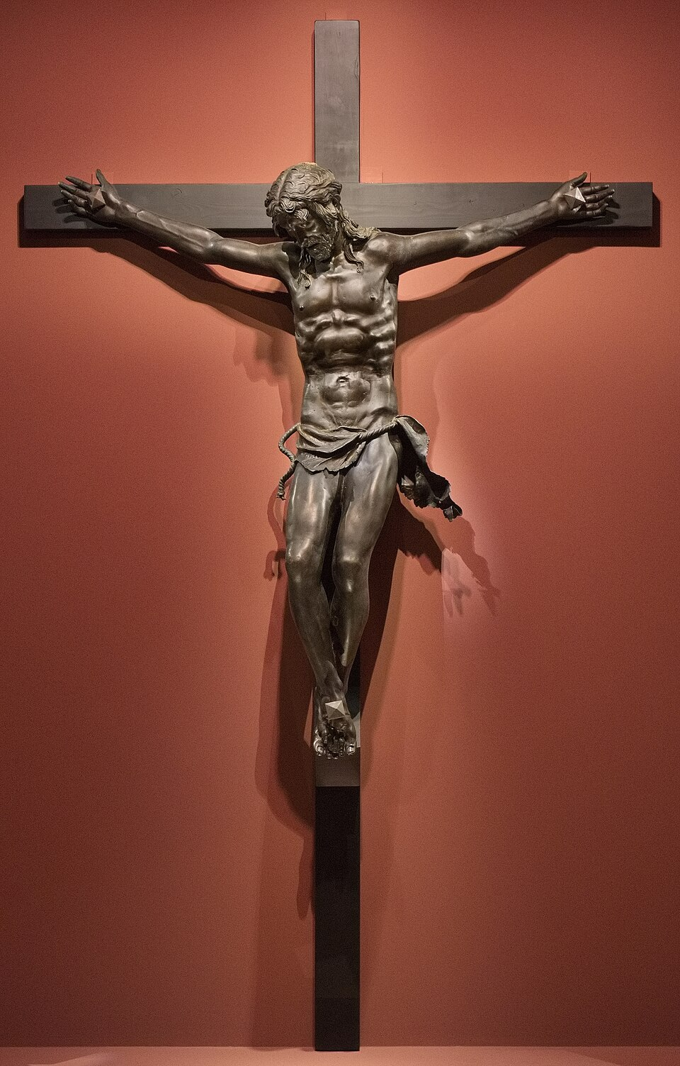
Crucifix, vers 1444, bronze, 180 x 160cm

Slide 16
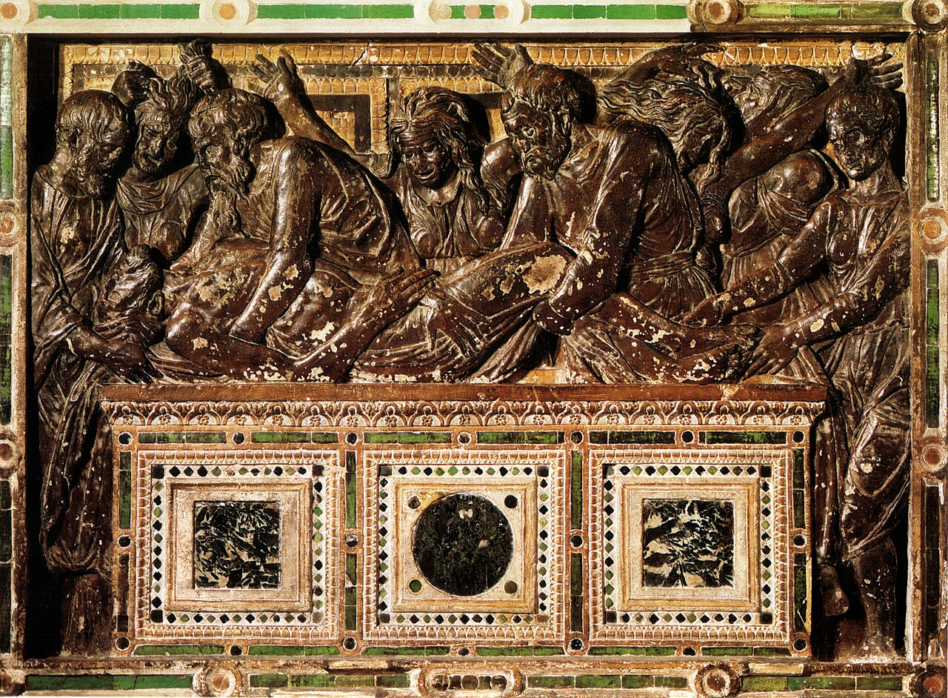
Mise au tombeau, après 1446, Calcaire, 138 x 188 cm

Slide 17
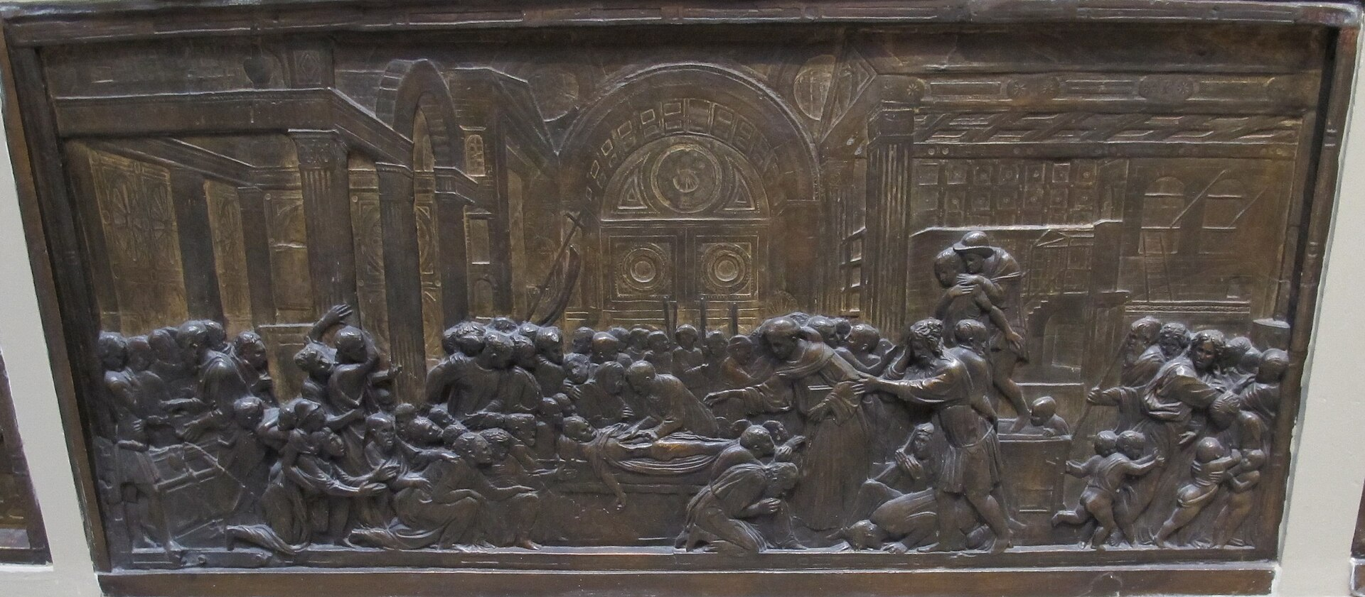
Le miracle du coeur de l'avare, après 1446, Bronze 57 x 123cm

Slide 18
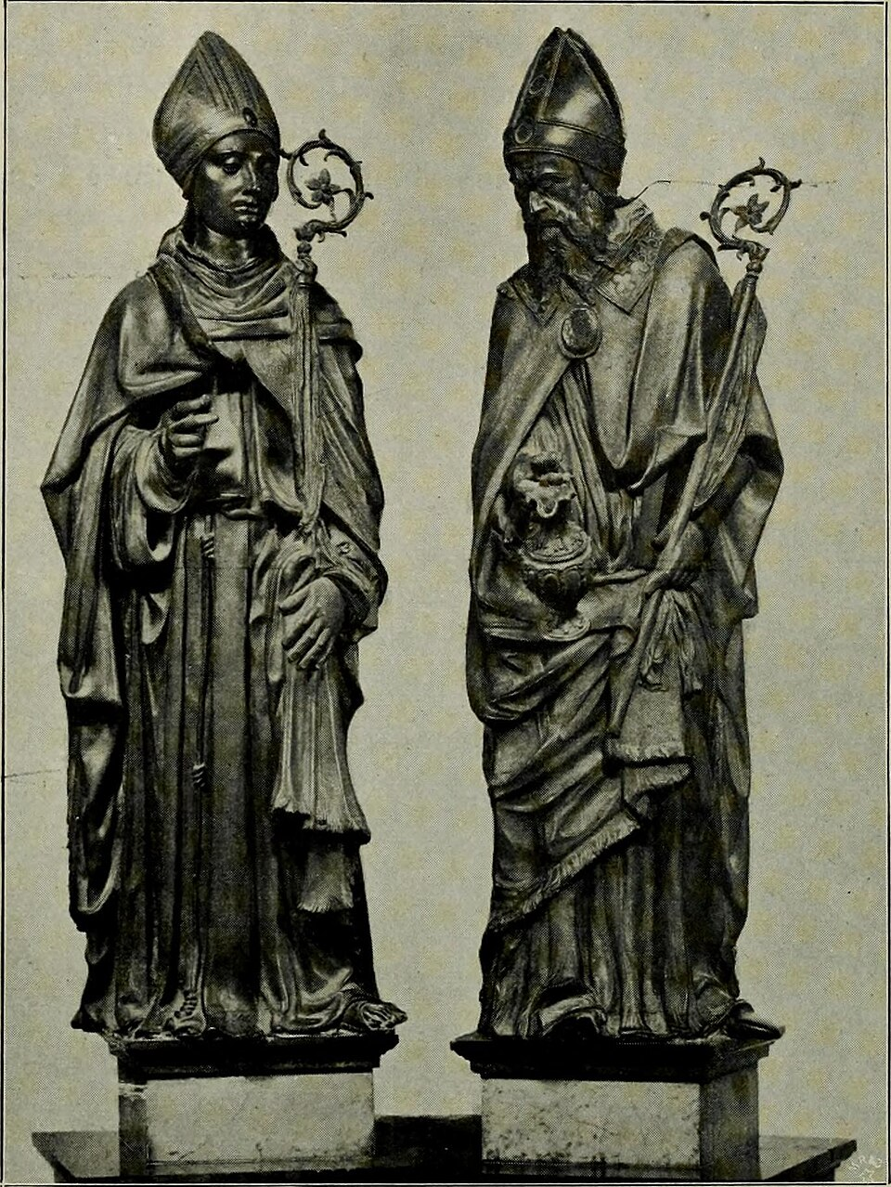
Saint Louis de Toulouse (à gauche) et Saint Prosdocime (à droite), après 1446, bronze, 163cm

Slide 19
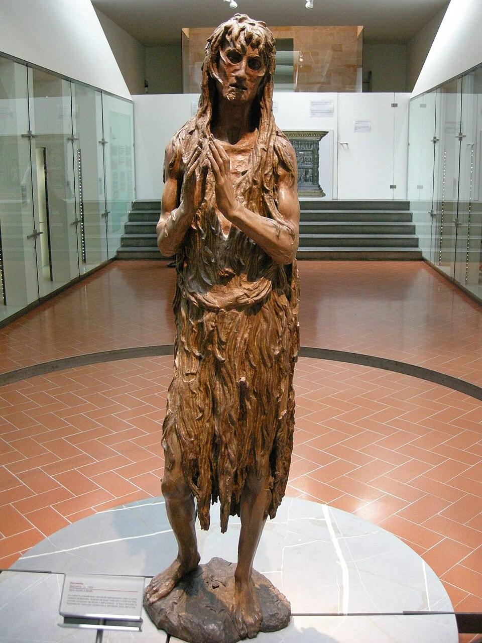
La Madeleine, 1453-1455, bois polychrome, 188cm, Museo dell'Opera del Duomo, Florence

Slide 20
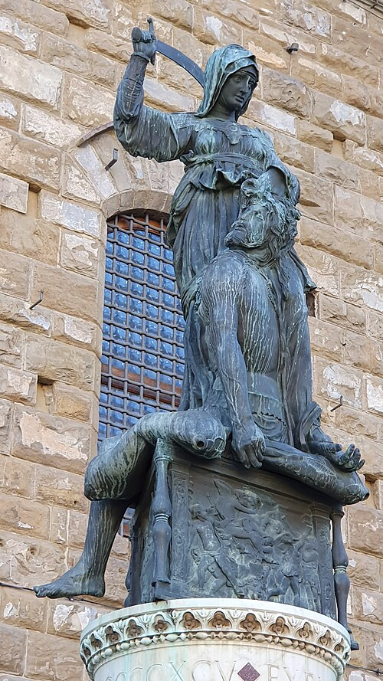
Judith et Holopherne, vers 1453-1457, bronze hauteur (sans le socle) 236cm, Palazzo Vecchio, Florence

Slide 21
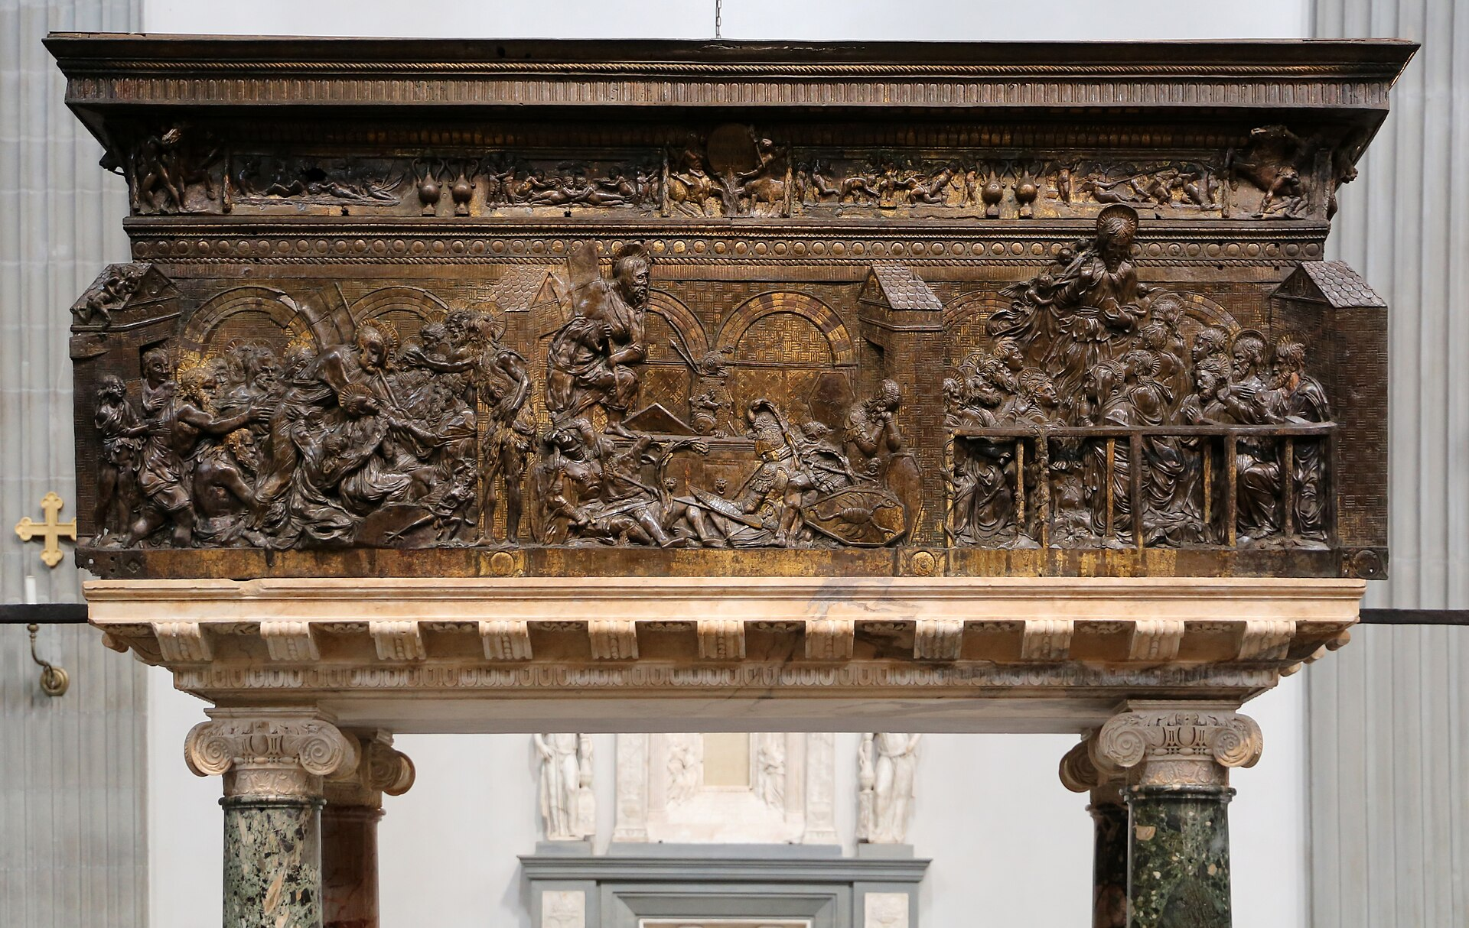
Chaire de la Résurrection, (détail) San Lorenzo

Slide 22
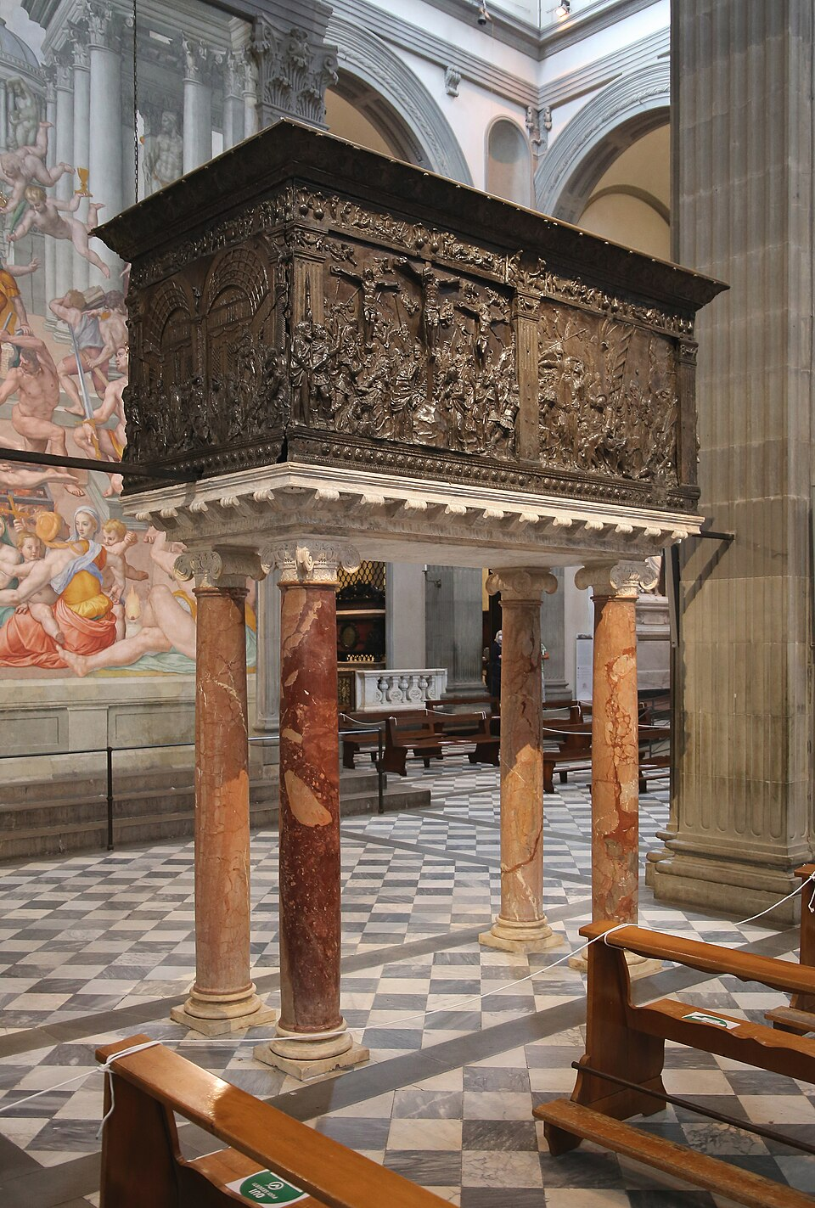
Chaire de la Passion, San Lorenzo

Slide 23
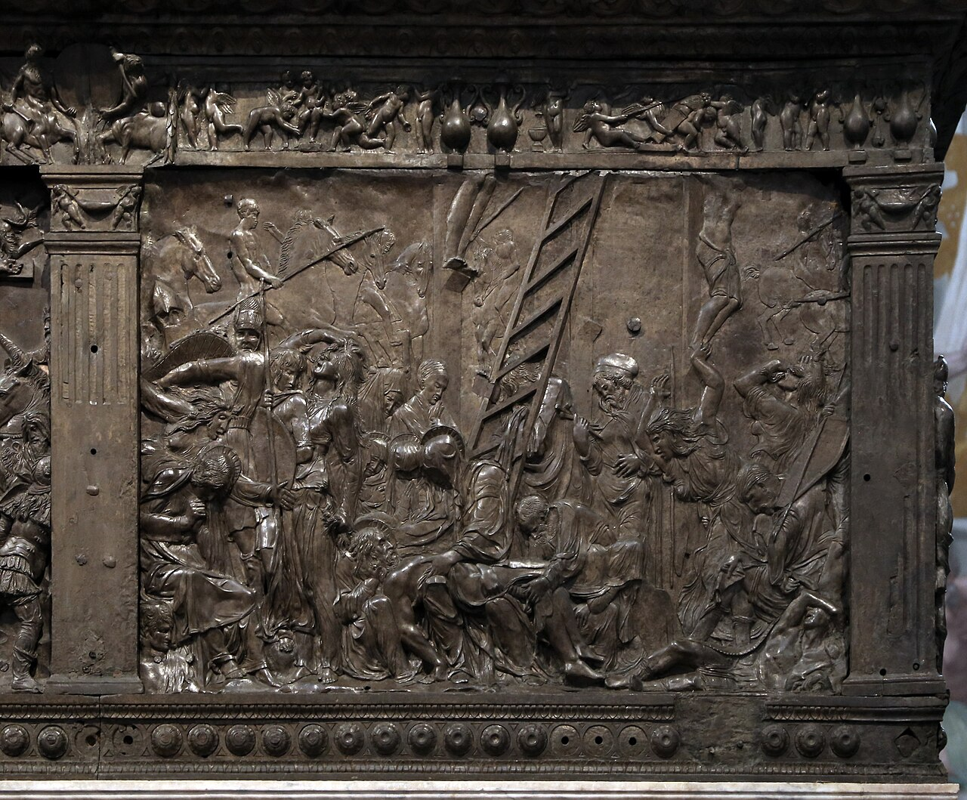
Déploration du christ (détail de la Chaire de la Passion)

Slide 24
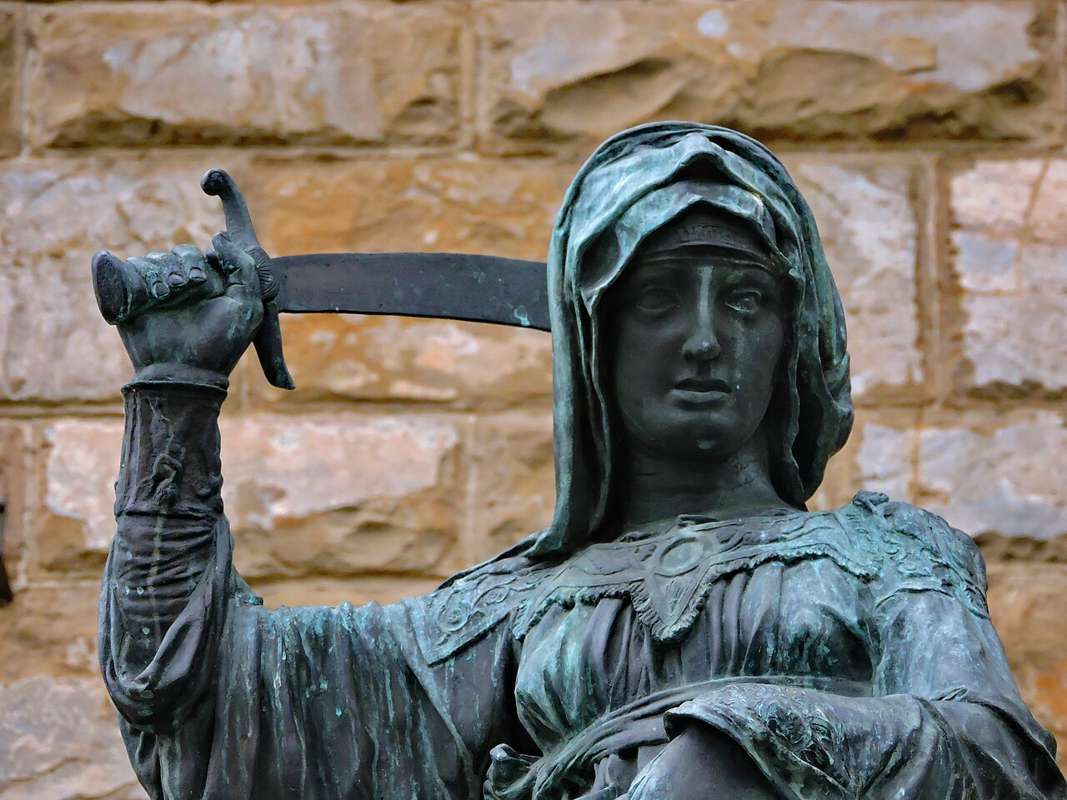
Judith et Holopherne, Florence, détail du visage penché vers le spectateur

Slide 25
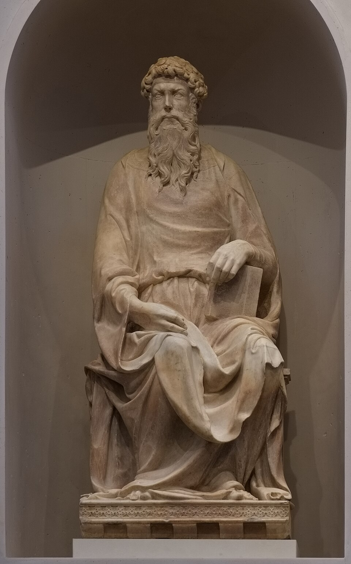
Saint Jean l'Evangéliste, Florence Museo dell'Opera del Duomo, 1408-1415, Marbre, 2,10x0,88x0,54 m.

Slide 26
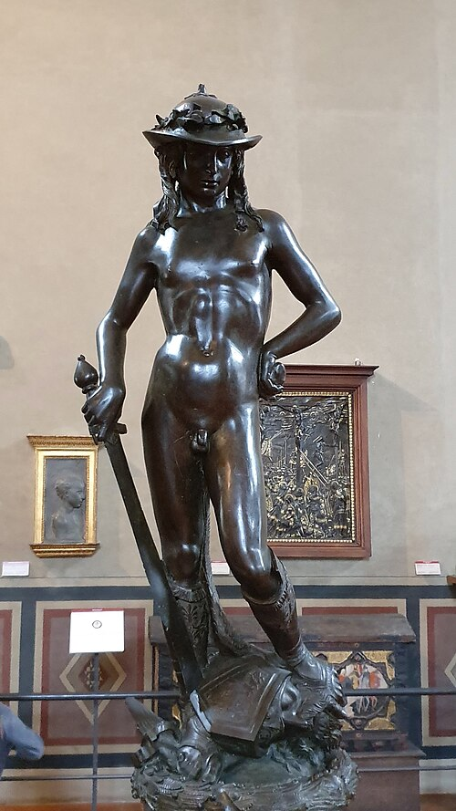
David de Donatello, bronze, H : 158cm, Florence (de face)

Slide 27
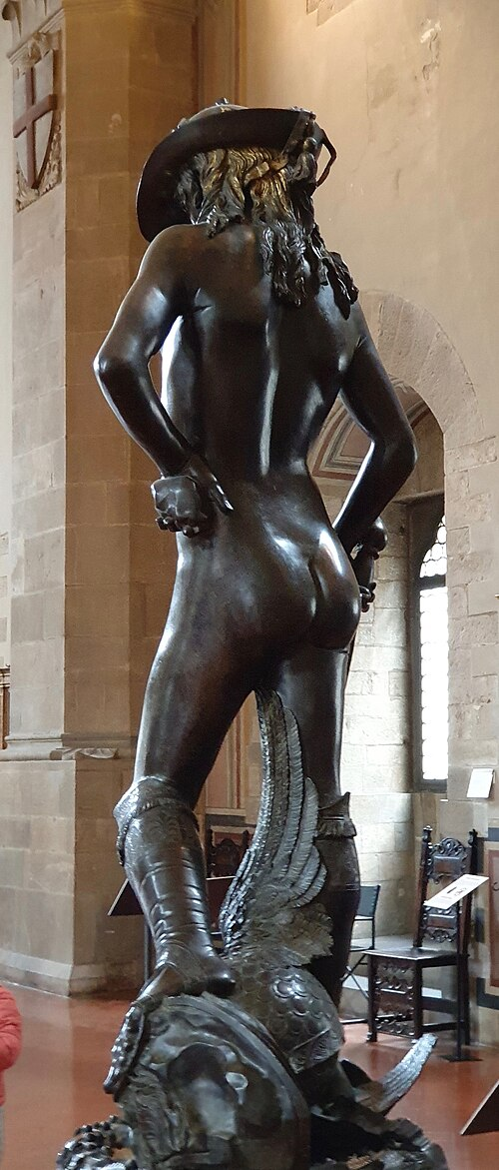
David de Donatello (de dos)

Slide 28
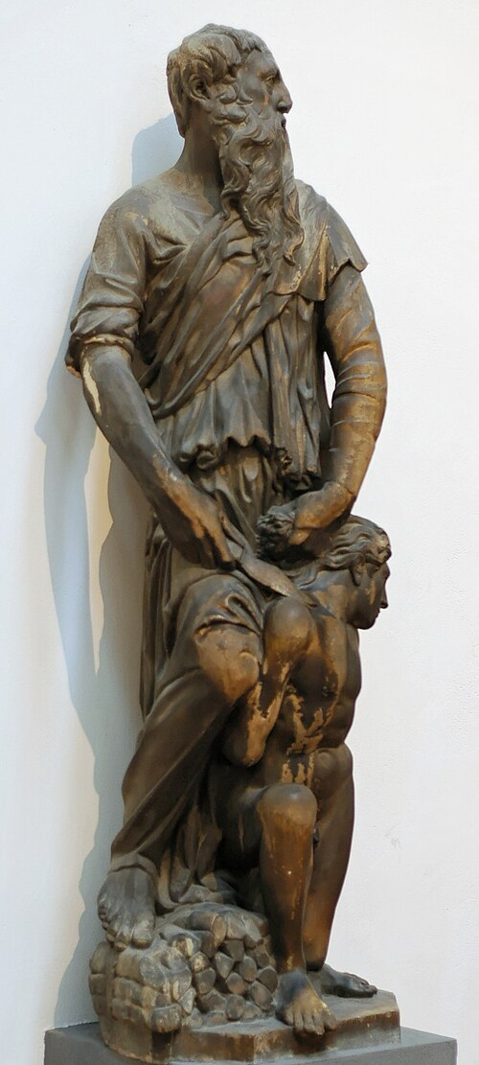
Lorient Vous A Présenté Les Œuvres Du Sculpteur Donatello
Les Images Et Le son Du Net
Daniel
Abraham prêt à sacrifier Isaac - Marbre, musée de l'Œuvre du Dôme

